Slide 1


Урок 8: Нишки
Лектор: Иво Русев / Тони Кунчев
email: rusev.i@gmail.com
Skype: ivorusev

Slide 2
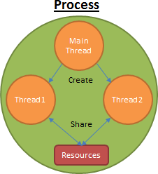
Threads vs Processes (1)
В паралелното програмиране има две основни понятия:
  Процеси;
  Нишки.
Процесът е паралена задача, която се
управлява от OS;
Процесът се асоциира с ресурси, например RAM;
Нишки – съществуват вътре в процес и представляват напр. oтворените от процеса файлове;

Slide 3
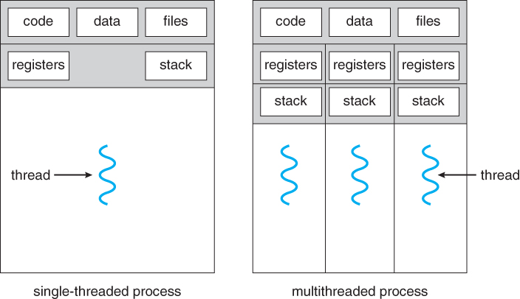
Threads vs Processes (2)

Slide 4
Какво е Нишка
Вече сме се сблъсквали със нишки:
  Когато стартираме main() метод се стартира нишка;
  Тази нишка може да създава други нишки.
Как да създадем нишка:
  Можем да наследим класът Thread;
  Можем да имплементираме интерфейса Runnable.
Кой начин е по-удачен?

Slide 5
Задачи
Да се дефинира нишка по двата възможни начина и да се стартира.
Да се създаде class Counter с member variable count. Да се създаде нишка, която последователно увеличава стойността на count.
Да се направи така, че нишката да брои всеки 3 секунди;

Slide 6
Задачи
Да се създадат две нишки, които работят едновременно и увеличават count.
Да се пробва увеличава брояча с повече от две нишки;

Slide 7
Как да избегнем race conditions
Java ни предоставя два инструмента:
  Synchronized methods
  public synchronized void doSomething() { }
  synchronized statements.
  synchronized(this) { }
  intrinsic lock or monitor lock
Atomic actions – reads and writes;
Atomic variables: всичко се случва веднага.

Slide 8
Задача:
Да се създаде клас BankAccount. Класът да има id и balance. Да предоставя методи за withdraw, deposit и transfer.
Да се създаде нишка BankWorker, при чията инициализация да се добавят 2 BankAccount и сума за прехвърляне;
Да се създаде main в който се прехвърля 10 долара от сметка1 на сметка2 и 400 долара от сметка2 в сметка1;

Slide 9
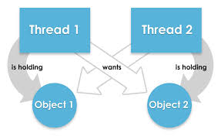
Deadlock
Две нишки чакат взаимно за два ресурса

Slide 10
Задача
С помощта на библиотеката KarelJ да се създаде робот, който чертае линия, слагайки beepers през една секунда докато не срещне стена;
Да се запълни екрана с beepers, използвайки LineDrawer робота;

